Slide 1
Merenja u hidrotehnici Određivanje Q-H krive pumpe
Građevinski fakultet Univerziteta u Beogradu
Student:
Damnjanović Marijana
217/07

Slide 2
Cilj merenja:
Potrebno je odrediti Q-H zavisnost i koeficijent korisnog dejstva pumpe stare više godina.
Dobijene rezultate treba uporediti sa karakteristikama dobijenim pri kupovini pumpe.

Slide 3
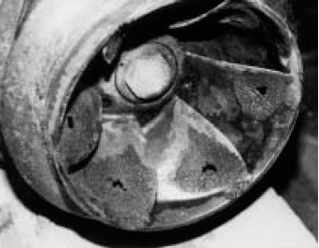
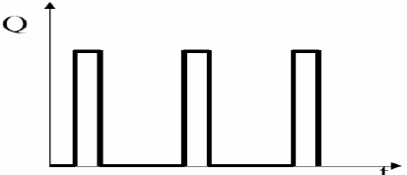
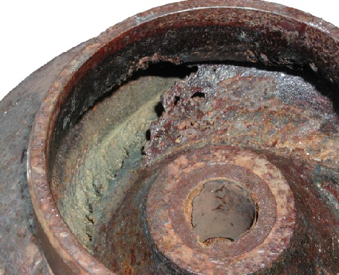
Zašto vršimo ova merenja?
Q-H kriva se menja usled:
propadanja mašinskih delova pumpe: radnog kola, ležajeva, vratila...
rada pumpe u kavitacionom režimu
neadekvatnog upravljanja
....

Slide 4
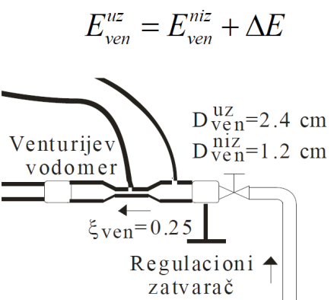
Postupak izrade vežbe:
Na pripremljenoj instalaciji se meri:
visina dizanja pumpe (H)
protok (Q)
snaga električne energije koju pumpa troši (P) ( iz napona -U i jačine struje-I)

Slide 5
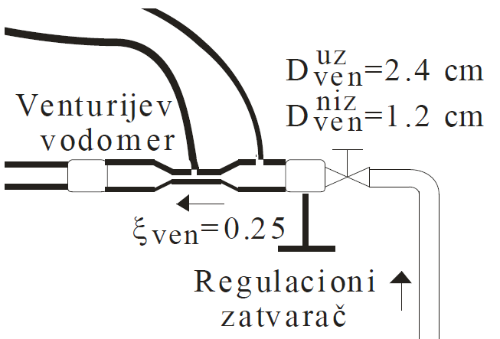
Kako određujemo Q-H krivu pumpe?
Izmerili smo visine dizanja pumpe i napon za nekoliko različitih položaja zatvarača
Iz kalibracione prave sonde (ΔH-U) dobijamo razlike visina pritisaka ΔH=A*U+B
Protok kroz cev određujemo pomoću Venturijeve cevi preko poznate relacije:

Slide 6
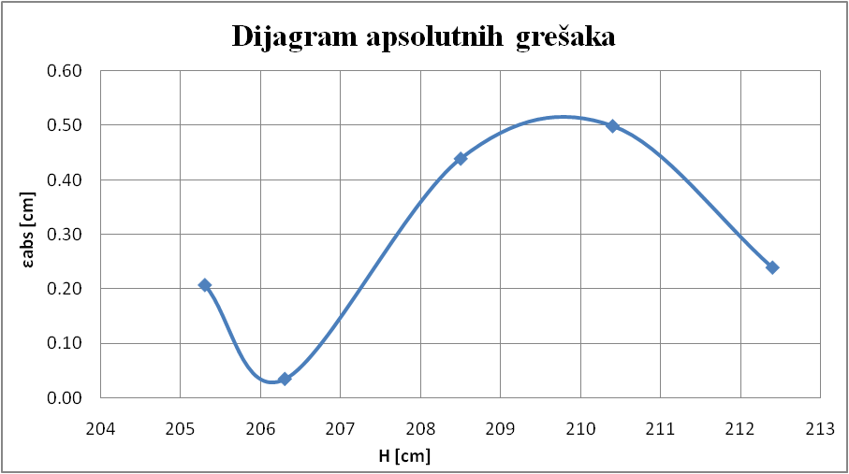
Rezultati merenja br.1:
Redni br. | ∆Hmer [cm] | ∆Hrac,s [cm] | Q [L/s] | ∆H_{rač} [cm] | ε_{abs} (H) [cm]
1 | 212.40 | 13.72 | 0.170 | 212.16 | 0.240
2 | 210.40 | 15.47 | 0.181 | 210.90 | 0.499
3 | 208.50 | 18.65 | 0.199 | 208.06 | 0.440
4 | 206.30 | 20.38 | 0.208 | 206.26 | 0.035
5 | 205.30 | 21.07 | 0.211 | 205.51 | 0.208

Slide 7
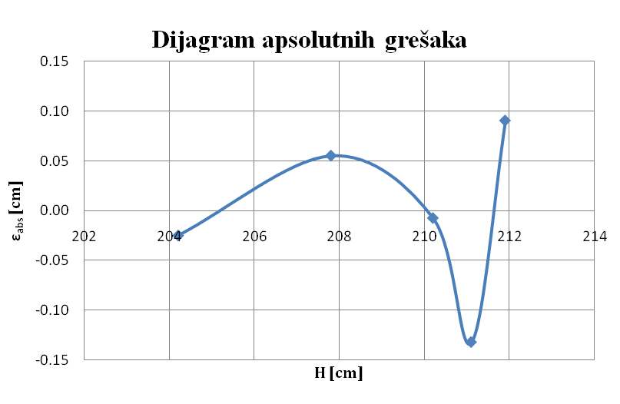
Rezultati merenja br.2:
Red.br | ∆H [cm] | ∆Hrač,s [cm] | Q[l/s] | ∆Hrač [cm] | εaps [cm]
1 | 211.9 | 15.45 | 0.181 | 211.81 | 0.090
2 | 211.1 | 16.05 | 0.184 | 211.23 | -0.132
3 | 210.2 | 16.99 | 0.189 | 210.21 | -0.008
4 | 207.8 | 18.86 | 0.200 | 207.75 | 0.055
5 | 204.2 | 21.07 | 0.211 | 204.23 | -0.025

Slide 8
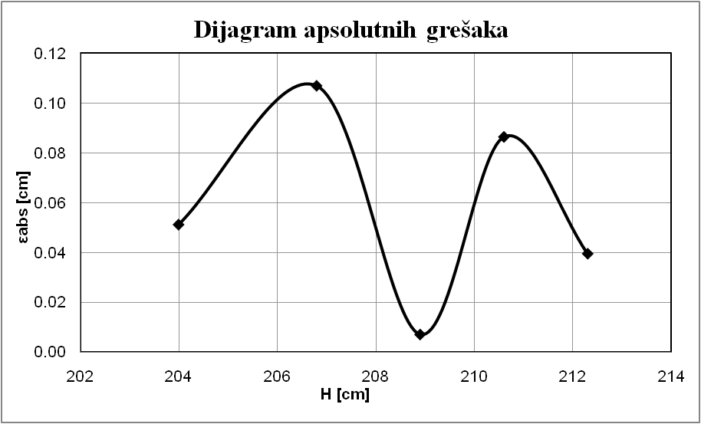
Rezultati merenja br.3:
Redni broj | H [cm] | ∆H_{sonde} [cm] | Q [L/s] | H_{rač} [cm] | ε_{abs} (H) [cm]
1 | 212.30 | 14.76 | 0.385 | 212.34 | 0.039
2 | 210.60 | 16.21 | 0.403 | 210.69 | 0.086
3 | 208.90 | 17.66 | 0.421 | 208.89 | 0.007
4 | 206.80 | 18.91 | 0.436 | 206.91 | 0.107
5 | 204.00 | 20.26 | 0.451 | 204.05 | 0.051

Slide 9
Snaga pumpe i koeficijent korisnog dejstva:
Na otporniku merimo razliku potencijala (ΔU), pa jačinu struje računamo kao:
I= ΔU/2.2 (A)
Zatim snagu pumpe računamo preko izraza:
P= U*I (W)
Koeficijnt korisnog dejstva se može dalje izračunati preko izraza:

Slide 10
Zaključak:
Možemo zaključiti da su očitane visine dizanja i novodobijeni koeficijenti korisnog dejstva manji od onih koje nam je dao proizvođač, što je bilo i očekivano!

Slide 11
Hvala na pažnji!

